Slide 1
LA ZONA LITORAL

Slide 2
Tema 5. La zona litoral.
Modelado litoral. Formación de la costa de Huelva.
Zonación del Litoral. Ecosistema Intermareal.
Características físico-química del medio
Poblaciones significativas de la zona litoral atlántica

Slide 3
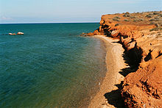
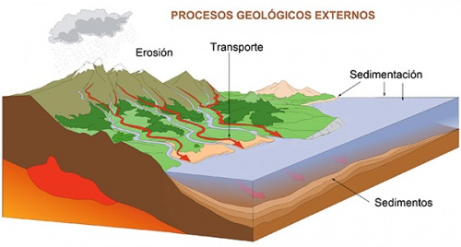
MODELADO DEL LITORAL
Procesos Geológico:
- Meteorización
- Erosión
- Transporte
- Sedimentación
Agentes Geológicos:

Slide 4
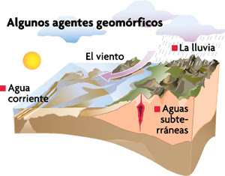
Agentes geológicos:
Son los que modifican el relieve
Aguas:
Superficiales: ríos, aguas de arroyadas, mares
Subterráneo
Viento
Glaciares
SON ACTIVADOS POR:
a) Energía Solar
b) Gravedad

Slide 5
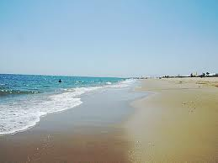
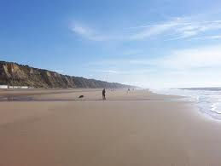
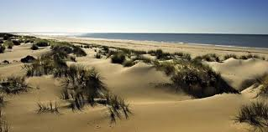
Agentes geológicos que intervienen en el modelado del litoral:
El Mar y El Viento:
Olas y corrientes
Fuerzas gravitatorias:
Mareas

Slide 6
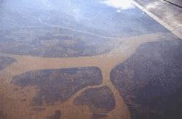
Modelado litoral por la sedimentación
Playas: franjas costeras
con depósitos arenosos
b) Deltas: depósitos en la
desembocadura de un
río en un mar.

Slide 7
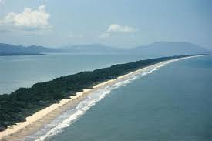
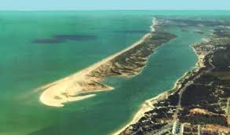
c) Barras: depósitos
de arenas que forman islas
alargadas, paralelas a la
costa y cerca de ellas,
formadas por corrientes
de deriva.
d) Flechas: son barras
con un extremo conectado
a la costa.

Slide 8
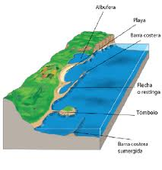
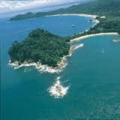
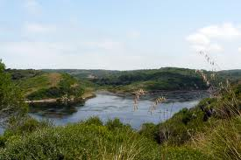
e) Tómbolos: son depósitos que conectan un islote con el continente.
f) Albuferas: lagunas
costeras, separadas
del mar por una barra.
g) Dunas: acumulación de arenas

Slide 9
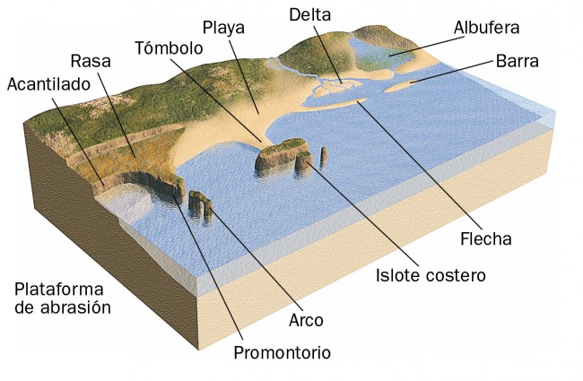

Slide 10
Formación del Perfila actual de la Costa de Huelva (Rodríguez Ramírez et al., 1997)
Primer estadio de la costa onubense
Aparecen las primeras barras e islas de arenas, cerrando las desembocaduras.
Marismas y estuarios avanzan hacia la costa y colapsan Las redes fluviales.

Slide 11
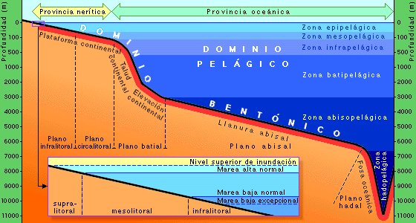
¿Qué es el litoral?
Se distinguen 4 zonas marinas:
Zona litoral: Plataforma continental
Zona batial: Talud continental
Zona abisal: Llanuras abisal
Zona hadal: Fosas oceánicas
Z. Litoral
Z. Batial
Z. Abisal
Z. Hadal

Slide 12
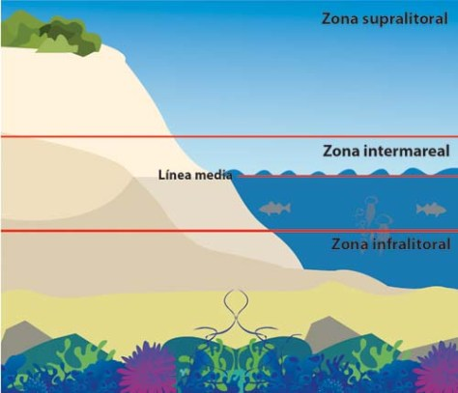
Zonación Litoral
Z. Supralitoral: situada por encima de la altura de la marea máxima
Z. Intermareal (= Mesolitoral): zona entre el nivel máximo y mínimo de la marea.
Z. Infralitoral: zona de inmersión permanente

Slide 13
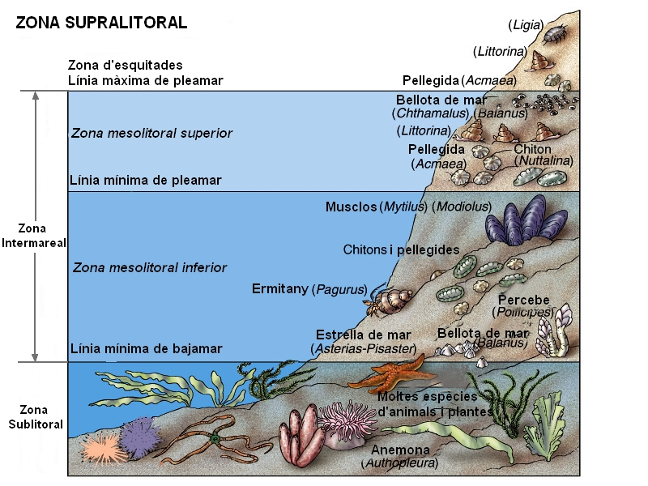
Ecosistema Intermareal
Biotopo:
Zona Intermareal
Características Físico- químicas del medio
Biocenosis:
Poblaciones de organismos bentónicos
Interrelaciones Bióticas- Abióticas

Slide 14
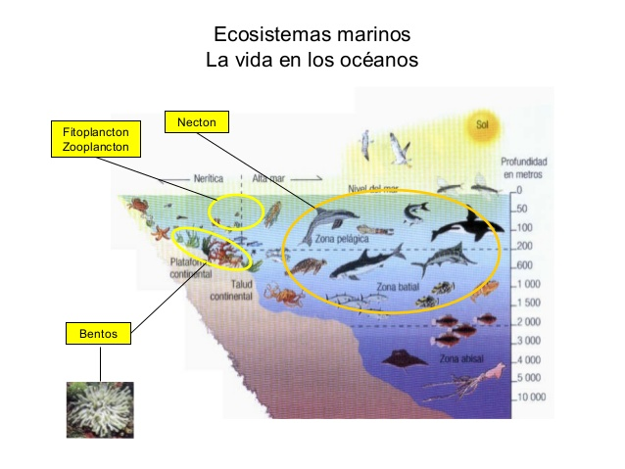
La vida Marina:
Plancton
Bentos
Necton

Slide 15
CARACTERÍSTICAS FÍSICO-QUÍMICAS DEL MEDIO = Factores Abióticos
1. Medio Acuoso:
- Salinidad
Conductividad
Sólidos en suspensión
pH.
-Luz
- Oxígeno disuelto
La Temperatura, condiciona:
Cantidad de Oxígeno disuelto
Corrientes submarinas

Slide 16
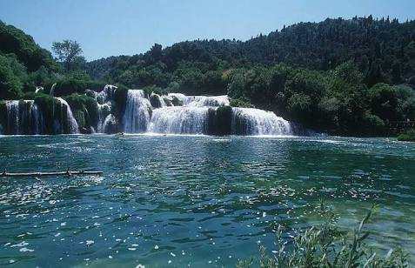
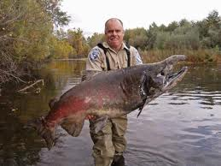
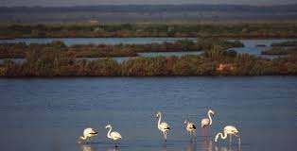
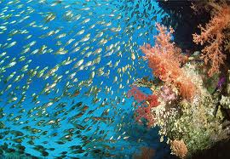
Salinidad: porcentaje de sal disuelta en el agua
Agua dulce: posee menos
del 5 g/l (lagos y ríos)
b) Agua salobre
(marismas y
desembocaduras)
c) Agua salada: entre
33 y 37 g/l (mares y océanos)

Slide 17
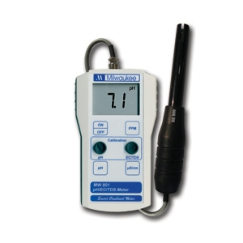
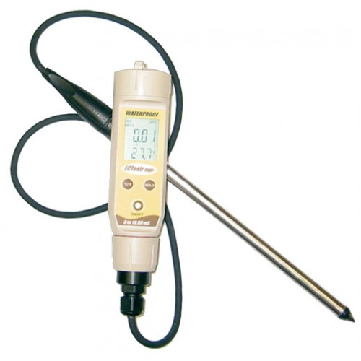
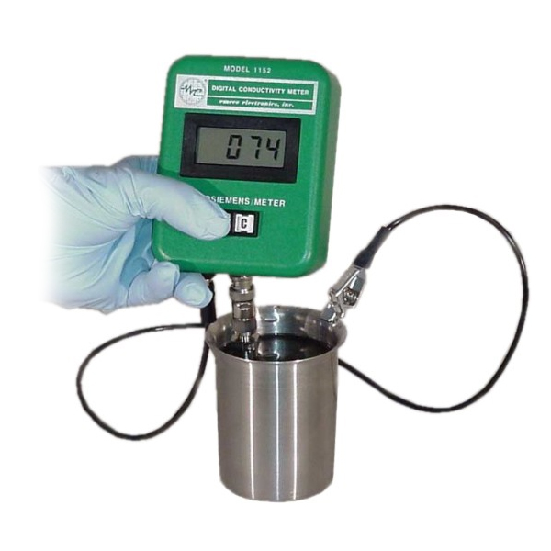
Conductividad: capacidad para dejar pasar la corriente eléctrica.
Agua dulce: posee menos
del 10 mS/cm (lagos y ríos)
b) Agua salobre
(marismas y
desembocaduras)
c) Agua salada: entre
52-54 mS/cm(mares y océanos)

Slide 18
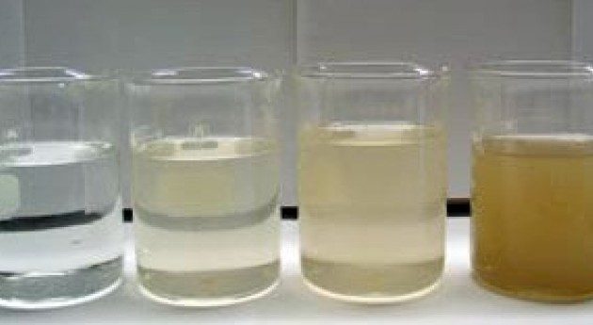
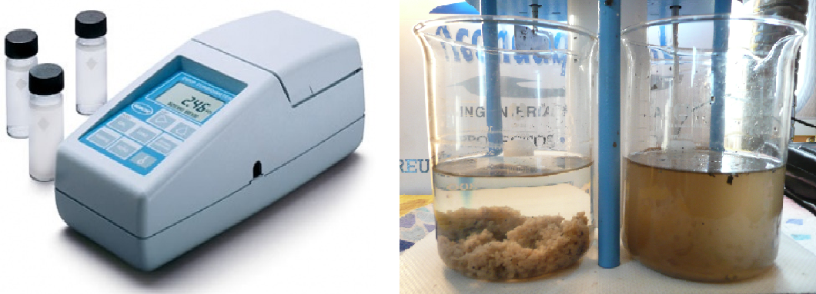
Sólidos en Suspensión:
Condicionan la luminosidad
Tamaño: 0.01 (no sedimentables) y
< 0.01 mm ( generalmente sedimentables).

Slide 19
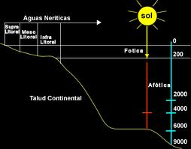
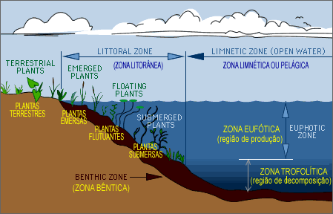
La luz: penetración de los rayos luminosos
Zonación por la luz:
Zona Eufótica: Recibe
iluminación para realizar
la fotosíntesis (hasta 50m).
b) Zona Oligofótica:
zona de penumbra
c) Zona Afótica: Sin luz
(a partir de 500 m)

Slide 20
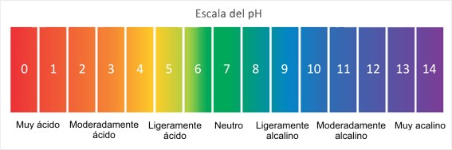
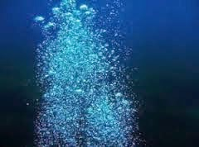
pH:
Medio Neutro: 7
Medio Ácido: < 7
Medio Básico: >7
Oxígeno Disuelto
Niveles normales: >5 mg/l
Hipoxia: <4 mg/l
Anoxia: < 2mg/l

Slide 21
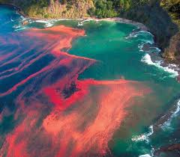
Temperatura, influye sobre:
Oxigeno disuelto
(a mayor Tª menos O₂)
Corrientes marinas: Las aguas calientes ascienden y ocasionan una redistribución de nutrientes y por lo tanto hay un afloramiento del fitoplancton.

Slide 22
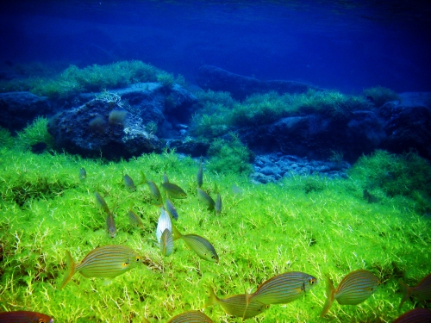
2. Fondo
Tipo de Fondo: Blando y Duro
Salinidad (= Agua)
pH (=Agua)

Slide 23
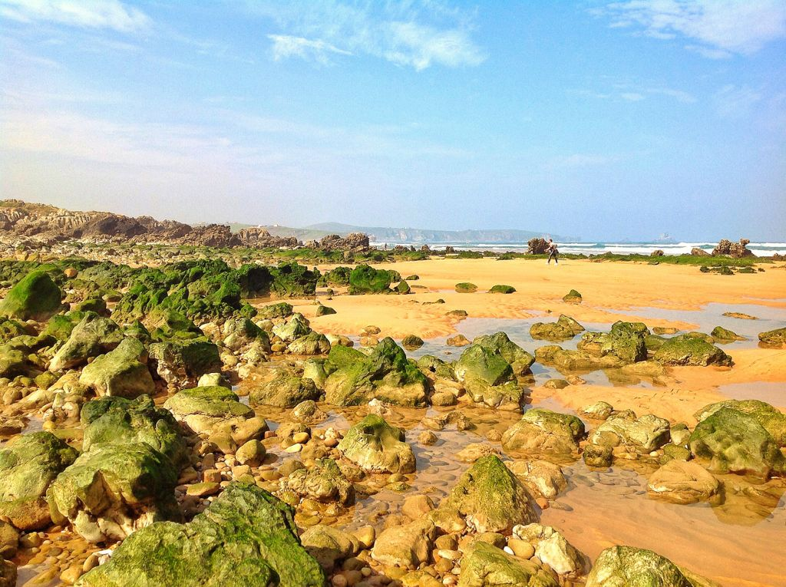
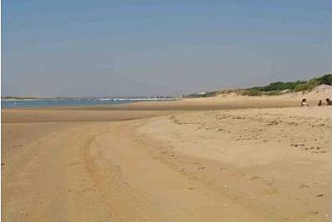
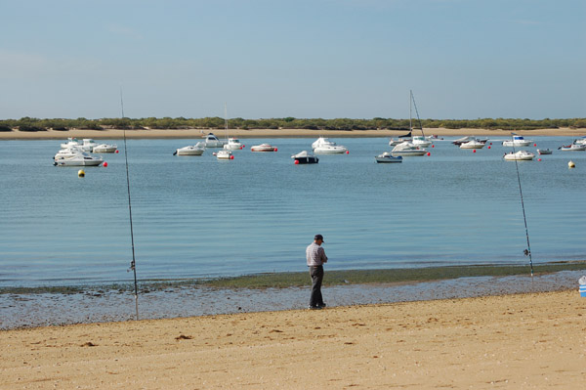
Tipo de Fondo
- Duros:
Plataformas de abrasión
Intermareales rocosos
Intermareales de cantos rodados
Blandos:
Intermareales arenosos
Intermareales barrosos
Marismas

